Slide 1
REPLANTEAR. A.

Slide 2
Es de inteligentes REPASAR la VIDA y volver a tener ILUSIONES

Slide 3
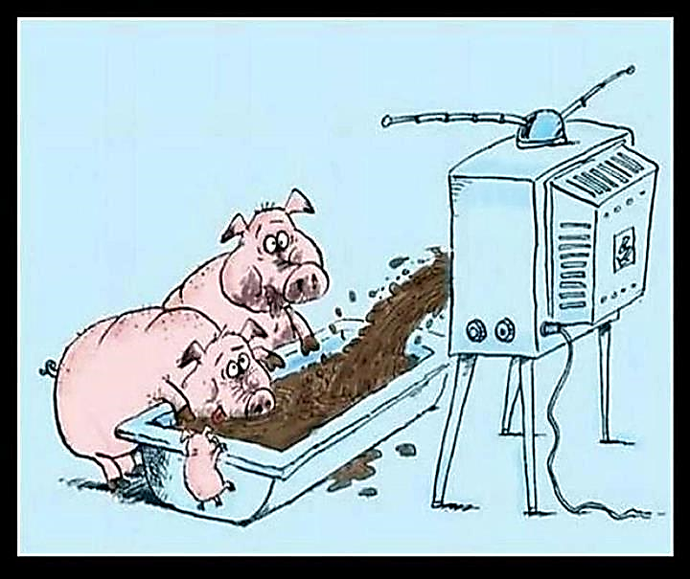
REPLANTEA LO QUE ANUNCIEN EN LOS MEDIOS…

Slide 4
TRAZA RASGOS DE
COMPRENSIÓN

Slide 5
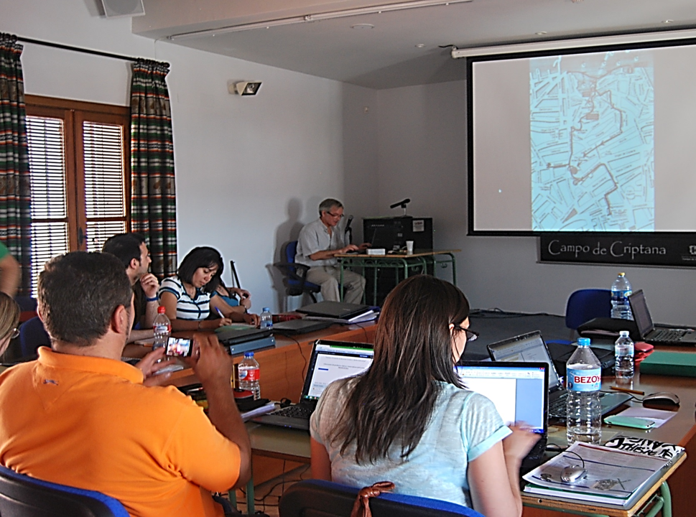
Antes de emitir una noticia, repasa su veracidad

Slide 6
No salpiques tu vida de inseguridades

Slide 7
Padres, educad y dad testimonio a vuestros hijos si queréis una sociedad mejor

Slide 8
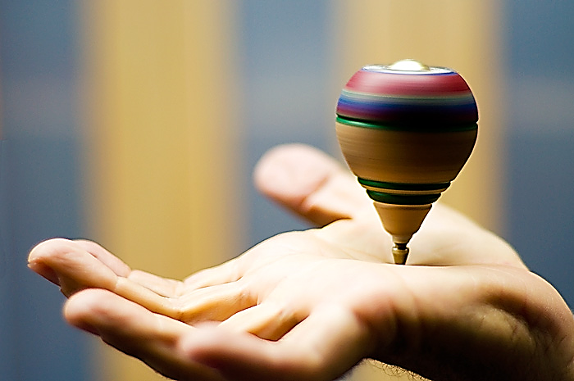
Demos un giro a nuestra conducta

Slide 9
LLENA EL DIA DE ESPERANZA

Slide 10
Piensa, seriamente, en la educación de los valores morales y cristianos
ORAR

Slide 11
NO DESDORES EL ARTE

Slide 12
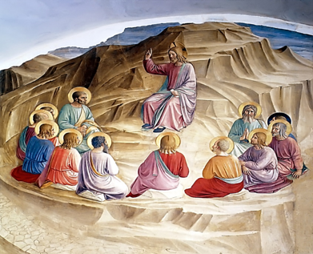
Mira obras de arte y replantea tus costumbres

Slide 13
El poder de la información se debe revisar

Slide 14
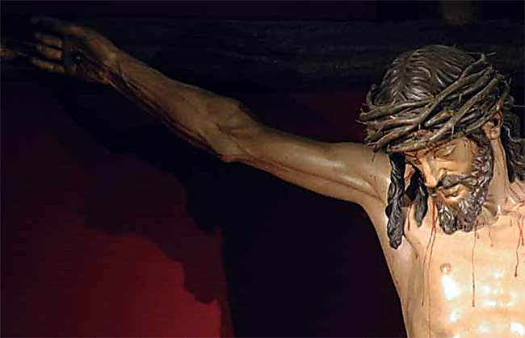
Detente ante una CRUZ y repasa tu vida interior

Slide 15
TU VIDA NO PUEDE SER SÓLO LA TIERRA

Slide 16
Un repaso a tu egoísmo que impide la felicidad de muchos…

Slide 17
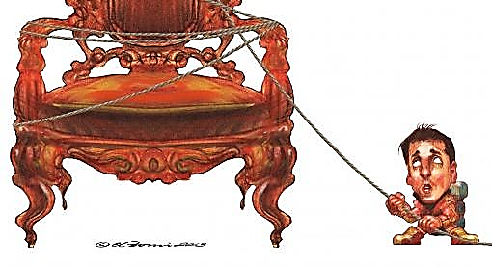
La política no puede demorar las justas necesidades de la sociedad

Slide 18
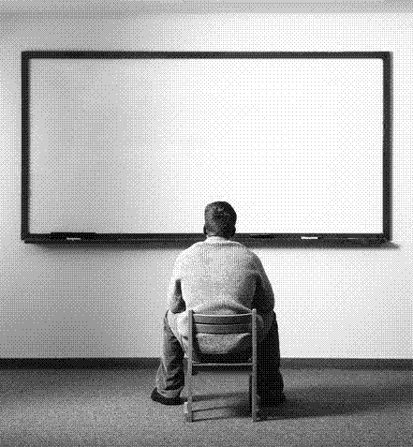
Traza los medios contra el analfabetismo

Slide 19
Debemos replantearnos los valores morales en las diversiones

Slide 20
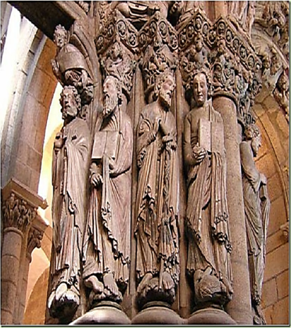
Los padres deben fomentar en los hijos el gusto por el arte, música, lectura y oración

Slide 21
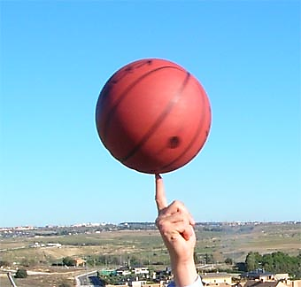
VOLVER A REVISAR, EL DÍA A DÍA, PROYECTAR NUEVAS ILUSIONES

Slide 22
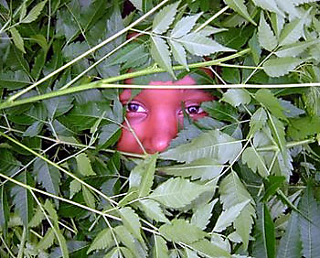
Replantéate el camino si es desviado

Slide 23
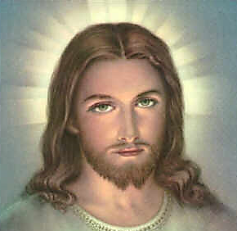
Utiliza los medios y descubre
la belleza de D I O S

Slide 24
BUSCA la PAZ; que seas ECO de tu V I D A

Slide 25
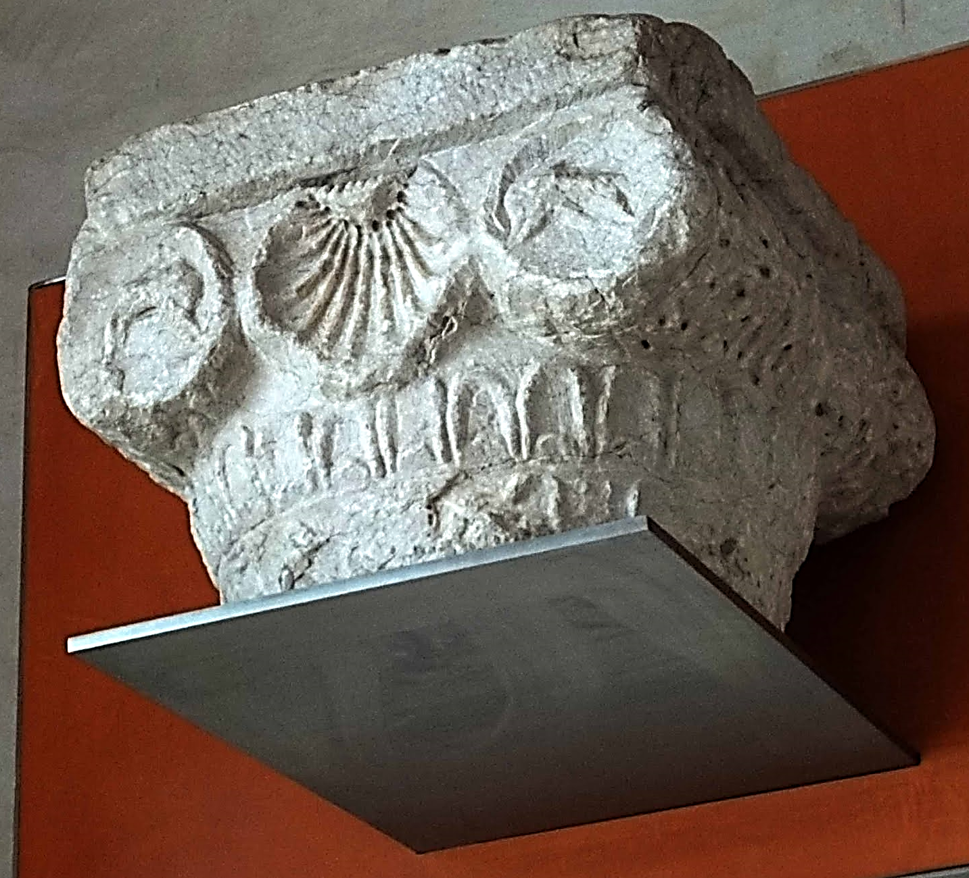
REPASA LOS SANOS VALORES, NO ADULTERES LA HISTORIA

Slide 26
REPLANTEA TUS DIVERSIONES RUIDOSAS

Slide 27
Memoriza y siente el, “PADRE NUESTRO”

Slide 28
No repitas lo anormal…, NO LO HAGAS NORMAL

Slide 29
Cuida que los medios de comunicación NO D E S U N A N

Slide 30
Debes replantear los sanos VALORES y llevarlos a la vida diaria
José Soler Mataix

